Slide 1
Septembre
28 | 29 | 30 | 31 | 1 | 2 | 3 | 4 | 5 | 6 | 7 | 8 | 9 | 10 | 11 | 12 | 13
L | M | M | J | V | S | D | L | M | M | J | V | S | D | L | M | M
ETE
Août

Slide 2
Septembre
14 | 15 | 16 | 17 | 18 | 19 | 20 | 21 | 22 | 23 | 24 | 25 | 26 | 27 | 28 | 29 | 30
J | V | S | D | L | M | M | J | V | S | D | L | M | M | J | V | S
AUTOMNE

Slide 3
Octobre
1 | 2 | 3 | 4 | 5 | 6 | 7 | 8 | 9 | 10 | 11 | 12 | 13 | 14 | 15 | 16 | 17
D | L | M | M | J | V | S | D | L | M | M | J | V | S | D | L | M
AUTOMNE

Slide 4
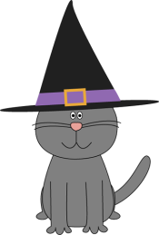
Octobre
18 | 19 | 20 | 21 | 22 | 23 | 24 | 25 | 26 | 27 | 28 | 29 | 30 | 31 | 1 | 2 | 3
M | J | V | S | D | L | M | M | J | V | S | D | L | M | M | J | V
AUTOMNE

Slide 5
Novembre
4 | 5 | 6 | 7 | 8 | 9 | 10 | 11 | 12 | 13 | 14 | 15 | 16 | 17 | 18 | 19 | 20
S | D | L | M | M | J | V | S | D | L | M | M | J | V | S | D | L
AUTOMNE

Slide 6
21 | 22 | 23 | 24 | 25 | 26 | 27 | 28 | 29 | 30 | 1 | 2 | 3 | 4 | 5 | 6 | 7
M | M | J | V | S | D | L | M | M | J | V | S | D | L | M | M | J
AUTOMNE
Novembre
Décembre

Slide 7
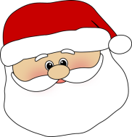
Décembre
8 | 9 | 10 | 11 | 12 | 13 | 14 | 15 | 16 | 17 | 18 | 19 | 20 | 21 | 22 | 23 | 24
V | S | D | L | M | M | J | V | S | D | L | M | M | J | V | S | D
AUTOMNE
HIVER

Slide 8
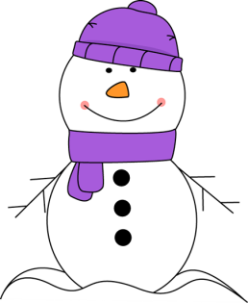
Janvier
25 | 26 | 27 | 28 | 29 | 30 | 31 | 1 | 2 | 3 | 4 | 5 | 6 | 7 | 8 | 9 | 10
L | M | M | J | V | S | D | L | M | M | J | V | S | D | L | M | M
HIVER

Slide 9
Janvier
11 | 12 | 13 | 14 | 15 | 16 | 17 | 18 | 19 | 20 | 21 | 22 | 23 | 24 | 25 | 26 | 27
J | V | S | D | L | M | M | J | V | S | D | L | M | M | J | V | S
HIVER

Slide 10
Février
28 | 29 | 30 | 31 | 1 | 2 | 3 | 4 | 5 | 6 | 7 | 8 | 9 | 10 | 11 | 12 | 13
D | L | M | M | J | V | S | D | L | M | M | J | V | S | D | L | M
HIVER

Slide 11
Février
14 | 15 | 16 | 17 | 18 | 19 | 20 | 21 | 22 | 23 | 24 | 25 | 26 | 27 | 28 | 1 | 2
M | J | V | S | D | L | M | M | J | V | S | D | L | M | M | J | V
HIVER

Slide 12
Mars
3 | 4 | 5 | 6 | 7 | 8 | 9 | 10 | 11 | 12 | 13 | 14 | 15 | 16 | 17 | 18 | 19
S | D | L | M | M | J | V | S | D | L | M | M | J | V | S | D | L
HIVER

Slide 13
Mars Avril
20 | 21 | 22 | 23 | 24 | 25 | 26 | 27 | 28 | 29 | 30 | 31 | 1 | 2 | 3 | 4 | 5
M | M | J | V | S | D | L | M | M | J | V | S | D | L | M | M | J
PRINTEMPS

Slide 14
Avril
6 | 7 | 8 | 9 | 10 | 11 | 12 | 13 | 14 | 15 | 16 | 17 | 18 | 19 | 20 | 21 | 22
V | S | D | L | M | M | J | V | S | D | L | M | M | J | V | S | D
PRINTEMPS

Slide 15
Avril Mai
23 | 24 | 25 | 26 | 27 | 28 | 29 | 30 | 1 | 2 | 3 | 4 | 5 | 6 | 7 | 8 | 9
L | M | M | J | V | S | D | L | M | M | J | V | S | D | L | M | M
PRINTEMPS

Slide 16
Mai
10 | 11 | 12 | 13 | 14 | 15 | 16 | 17 | 18 | 19 | 20 | 21 | 22 | 23 | 24 | 25 | 26
J | V | S | D | L | M | M | J | V | S | D | L | M | M | J | V | S
PRINTEMPS

Slide 17
Mai Juin
27 | 28 | 29 | 30 | 31 | 1 | 2 | 3 | 4 | 5 | 6 | 7 | 8 | 9 | 10 | 11 | 12
D | L | M | M | J | V | S | D | L | M | M | J | V | S | D | L | M
PRINTEMPS

Slide 18
Juin
13 | 14 | 15 | 16 | 17 | 18 | 19 | 20 | 21 | 22 | 23 | 24 | 25 | 26 | 27 | 28 | 29
M | J | V | S | D | L | M | M | J | V | S | D | L | M | M | J | V
PRINTEMPS
ETE

Slide 19
Aujourd’hui

Slide 20
Les cupcakes d’anniversaires

Slide 21
Les cupcakes d’anniversaires

Slide 22
Les cupcakes d’anniversaires

Slide 23
Les cupcakes d’anniversaires

Slide 24
Les cupcakes d’anniversaires

Slide 25
Les cupcakes d’anniversaires

Slide 26
Les cupcakes d’anniversaires

Slide 27
Les cupcakes d’anniversaires

Slide 28
Les cupcakes d’anniversaires

Slide 29
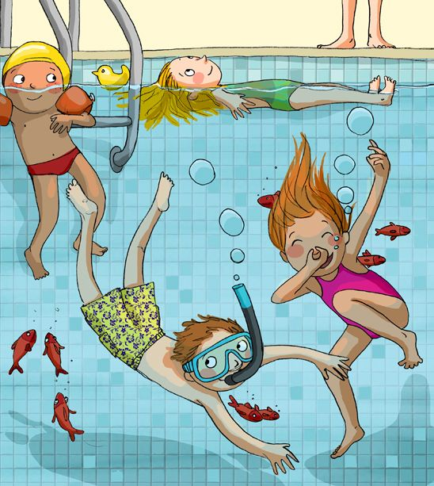
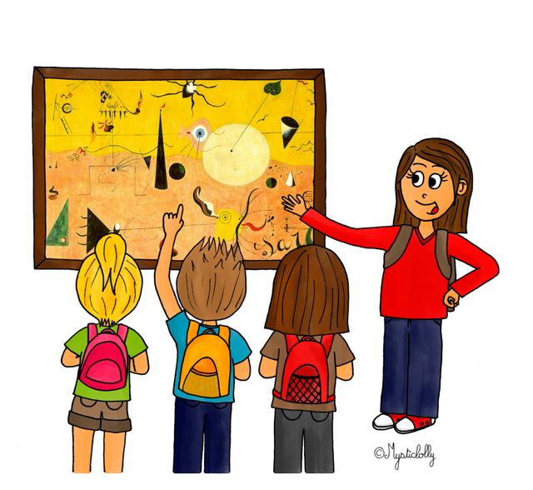
piscine
piscine
piscine
piscine
Sortie
Sortie
Sortie

Slide 30
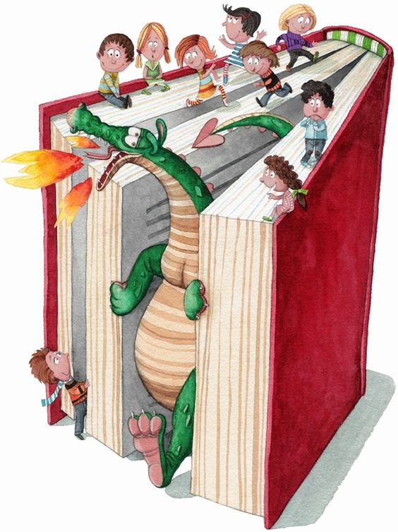
Bibliothèque
Bibliothèque
Bibliothèque
Bibliothèque

